Slide 1
تَمْهِيد
Dr. Ehab Atta

Slide 2
الضمائر المنفصلة
الضمائر المتصلة
المبني والمعرب
الضمائر المستترة
الإضافة
الصفة
العطف
الجر بحرف الجر
الاسم الموصول

Slide 3
الجملة: الاسمية - الفعلية
الخبر: المفرد - شبه الجملة - الجملة
الاسم: المفرد - المثنى - الجمع

Slide 4
أَنْوَاع الاسْم مِنْ حَيْثُ العَدَد Types of Noun in terms of Number

Slide 5
الاسم من حيث العدد
مفرد
مثنى
جمع
جمع مذكر سالم
جمع مؤنث سالم
جمع تكسير

Slide 6
المفرد
هذا طالبٌ
رأيتُ طالبًا
سلَّمتُ على طالبٍ

Slide 7
المثنى
هذان طالبان
رأيتُ طالبين
سلَّمتُ على طالبين

Slide 8
جمع المذكر السالم
هؤلاء معلمون
رأيتُ معلمِين
سلَّمتُ على معلمين

Slide 9
جمع المؤنث السالم
هؤلاء معلماتٌ
رأيتُ معلماتٍ
سلَّمتُ على معلماتٍ

Slide 10
جمع التكسير
هؤلاء طلابٌ
رأيتُ طلابًا
سلَّمتُ على طلابٍ

Slide 11
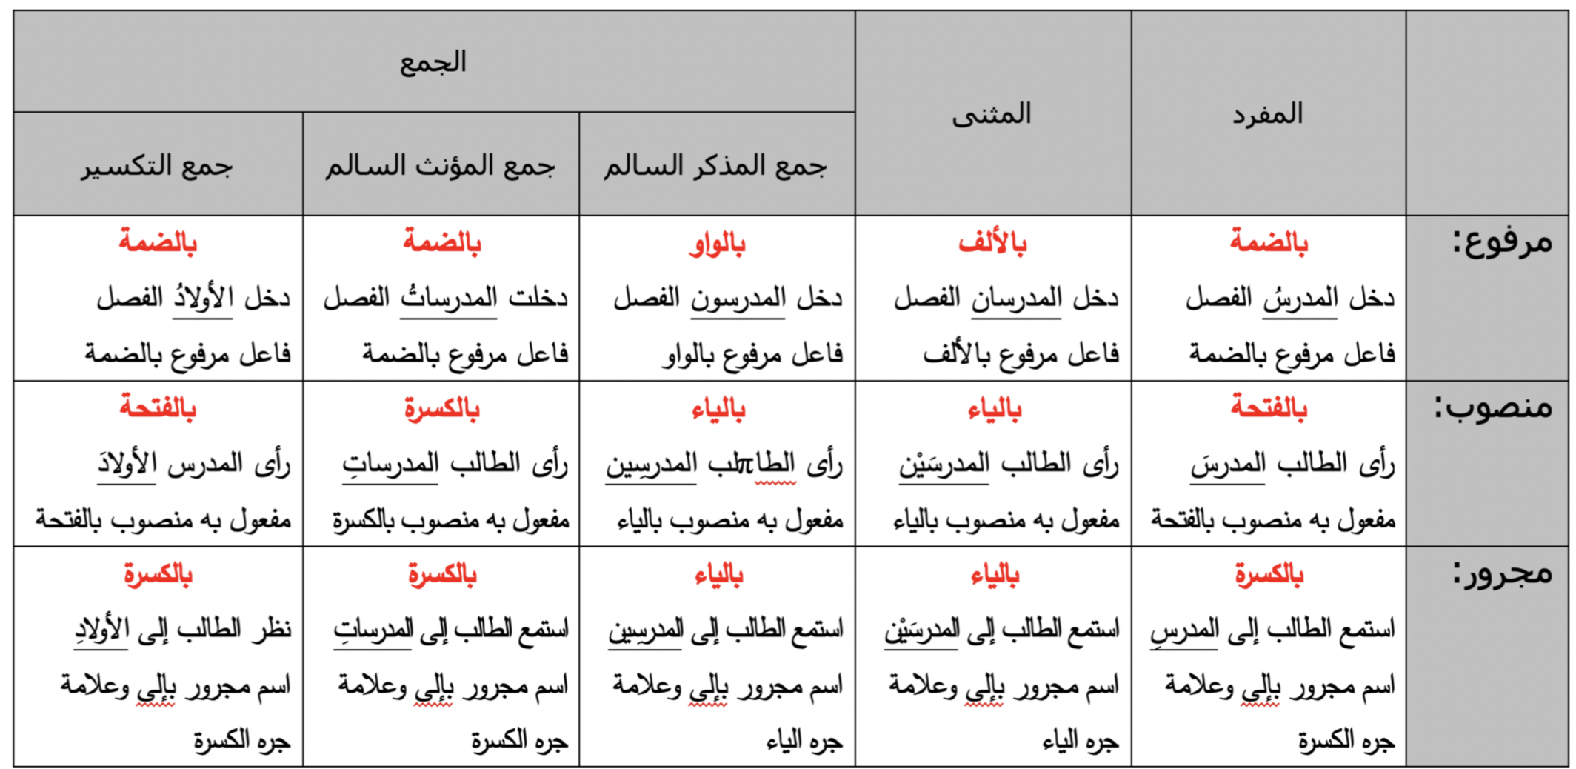

Slide 12
أمثلة على المفرد
هذا رجلٌ.
أخذت كتابًا من المكتبةِ.
الطّالبُ نشيطٌ.
رأيت المعلّمَ المجتهدَ.
المعلّمةُ ذكيّةٌ.

Slide 13
أمثلة على المثنّى
هذان رجلان.
أخذت كتابَين من المكتبتين.
الطّالبان نشيطان.
رأيت المعلّمَين المجتهدَين.
المعلّمتان ذكيّتان.
نلاحظ أنه يضاف للمثنى إمّا :
ان أو ين

Slide 14
أمثلة على الجمع
هؤلاء رجالٌ.
أخذت كتُبًا من المكتباتِ.
الطّلّابُ نشيطون.
رأيت المعلّمِين المجتهدِين.
المعلّماتُ ذكيّاتٌ.
أنواع الجمع:
جمع التّكسير.
جمع المؤنّث السّالم (ات)
جمع المذكّر السّالم ون – ين

Slide 15
امْلأ الفراغ بالاسمِ المناسبِ :
1.الطالبة ............ | أ. نظيف ب. نظيفة ج. نظيفات د. نظيفون | 2. الرجلان .......... | أ. نشيط ب. نشيطة ج. نشيطان د. نشيطون
3. القلم ............ | أ.جديد ب. جديدة ج. جديدان د. جديدتان | 4. العُمّالُ ............ | أ. ماهرٌ ب. ماهران ج. ماهرون د. ماهرات
5. الطفلتان ............ | أ. جميلة ب. جميل ج. جميلان د. جميلتان | 6. المعلّمات ............. | أ. مخلصة ب. مخلصات ج. مخلصان د. مخلصتان.
7. قطفَ الطفلُ .............جَمِيلتين. | أ.وردة ب.وردات ج. وردتين د. ورود | 8. هذا ........... لونُهُ بنّي | أ. المكتب ب. المكتبة ج. المكتبان د. المكتبتان
9. يأتي .............. إلى الشّرق الأوسط | أ.السّائحات ب.السائحة ج.السّائحتان د.السّائحون | 10.حاولَتْ ........... مساعدة الطّالب. | أ.المعلمة ب. المعلّمان ج. المعلم د. المعلّمون

Slide 16
السّؤال الثّالث: حوّل ما تحته خطّ حسب المطلوب أمامه في الجمل الآتية:
1.اشترى الرّجلُ قلمًا (مثنى ) |  | 2.اصطحب المعلم التلميذ إلى الصّفّ. (مثنى)
3.دَخلَ العاملُ إلى المصنعِ. (مثنى) |  | 4.صعدت المعلّمةُ على الدّرجِ. (جمع مؤنث)
5.أخذَ المُهندسُ المالَ. (جمع مذكر) |  | 6.النافذتان مفتوحتان (مفرد)
7.وصلَ المسافرونَ إلى الصّالةِ. (مفرد) |  | 8.يصلّي المسلمُ في المسجدِ. (جمع مذكر سالم)

Slide 17
Arabic case system
الإعراب
Marking
العلامة
Case
الحالة
Location
الموقع
Verb
فعل
Subject
مبتدأ
Damma
الضمة
nominative
مرفوع
Doer
فاعل
Predicate
خبر
FatHa
الفتحة
accusative منصوب
Object
مفعول به

Slide 18
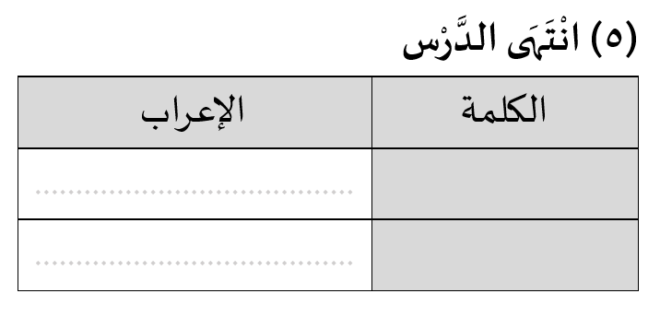

Slide 19
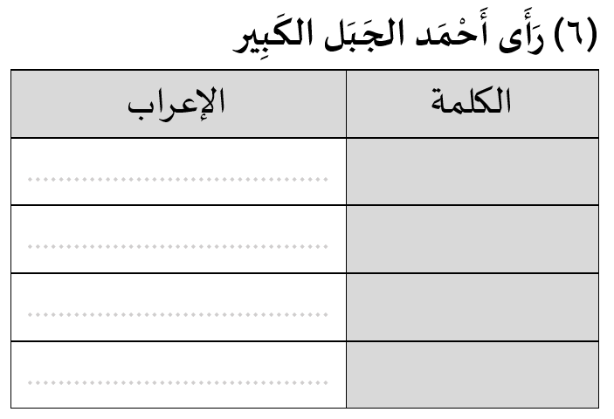

Slide 20
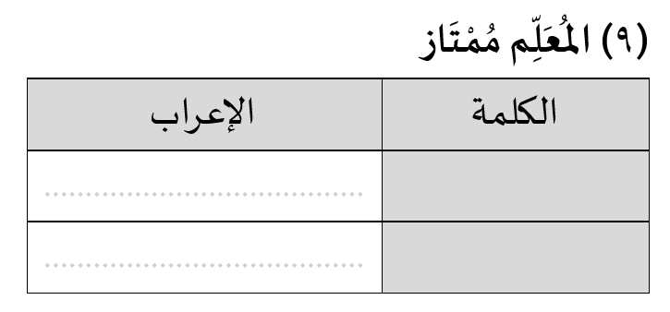

Slide 21
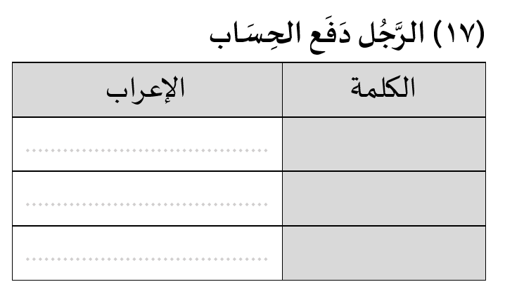

Slide 22
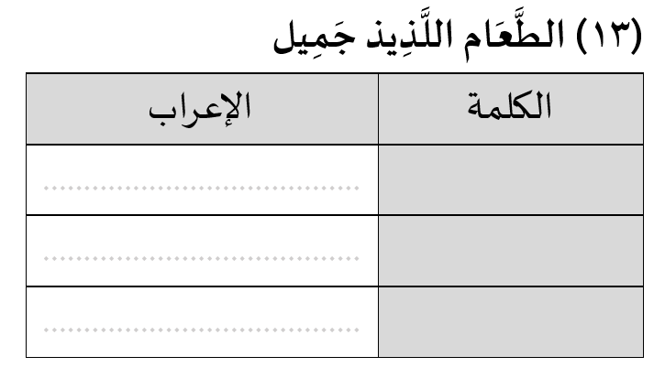

Slide 25
الجملة الاسمية
المبتدأ
الخبر
مفرد
جملة
شبه جملة
جملة اسمية
جملة فعلية

